Slide 1
Image classification
Azam Auliyaa’
1103204205

Slide 2
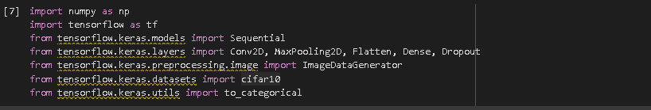
numpy: Digunakan untuk komputasi numerik dengan array multidimensi. tensorflow: Framework untuk deep learning dan machine learning. tensorflow.keras.models.Sequential: API untuk membuat model neural network yang berlapis-lapis secara berurutan. tensorflow.keras.layers: Berbagai jenis lapisan yang digunakan dalam neural network. Conv2D: Lapisan konvolusional 2D untuk mendeteksi fitur dari gambar. MaxPooling2D: Lapisan pooling untuk mengurangi dimensi spasial (ukuran) dari fitur peta. Flatten: Lapisan untuk meratakan input multidimensi menjadi vektor satu dimensi. Dense: Lapisan fully connected yang menghubungkan semua neuron dari lapisan sebelumnya. Dropout: Lapisan untuk mencegah overfitting dengan mengabaikan sejumlah neuron secara acak selama pelatihan. tensorflow.keras.preprocessing.image.ImageDataGenerator: Digunakan untuk augmentasi gambar dan preprocessing. tensorflow.keras.datasets.cifar10: Dataset CIFAR-10 yang berisi 60.000 gambar berwarna ukuran 32x32 dalam 10 kelas yang berbeda. tensorflow.keras.utils.to_categorical: Digunakan untuk mengubah label menjadi bentuk one-hot encoding.

Slide 3


cifar10.load_data(): Memuat dataset CIFAR-10 dan membaginya menjadi set pelatihan dan pengujian. x_train, y_train: Data gambar dan label untuk pelatihan. x_test, y_test: Data gambar dan label untuk pengujian.

Slide 4
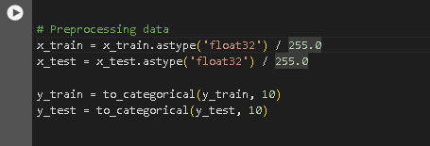
x_train.astype('float32') / 255.0: Mengubah tipe data gambar menjadi float32 dan menormalkan nilai piksel ke rentang [0, 1].
to_categorical(y_train, 10): Mengubah label menjadi one-hot encoding dengan 10 kelas.

Slide 5
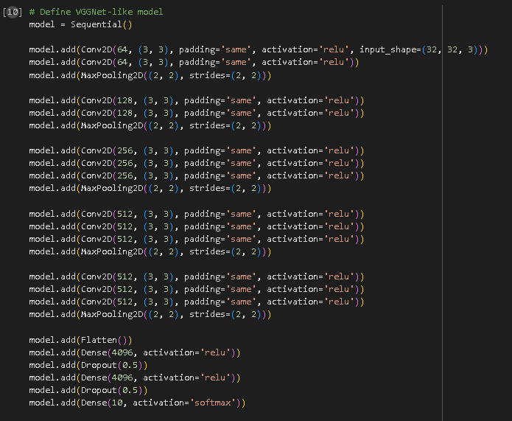
model = Sequential(): Membuat model sekuensial, yang berarti lapisan akan ditambahkan satu per satu.
Conv2D(64, (3, 3), padding='same', activation='relu', input_shape=(32, 32, 3)): Menambahkan lapisan konvolusional dengan 64 filter ukuran 3x3, padding 'same' berarti output memiliki ukuran yang sama dengan input, menggunakan fungsi aktivasi ReLU.
input_shape menentukan bentuk input gambar 32x32 dengan 3 kanal warna.MaxPooling2D((2, 2), strides=(2, 2)): Menambahkan lapisan pooling dengan ukuran filter 2x2 dan langkah 2 untuk mengurangi dimensi spasial.
Conv2D(128, (3, 3), padding='same', activation='relu'): Menambahkan lapisan konvolusional dengan 128 filter ukuran 3x3.
Conv2D(256, (3, 3), padding='same', activation='relu'): Menambahkan lapisan konvolusional dengan 256 filter ukuran 3x3.
Conv2D(512, (3, 3), padding='same', activation='relu'): Menambahkan lapisan konvolusional dengan 512 filter ukuran 3x3.
Flatten(): Meratakan output dari lapisan konvolusional menjadi vektor satu dimensi untuk diinputkan ke lapisan fully connected.
Dense(4096, activation='relu'): Menambahkan lapisan fully connected dengan 4096 neuron dan fungsi aktivasi ReLU.
Dropout(0.5): Menambahkan lapisan dropout dengan tingkat 50% untuk mengurangi overfitting.
Dense(10, activation='softmax'): Menambahkan lapisan output dengan 10 neuron (satu untuk setiap kelas) dan fungsi aktivasi softmax untuk klasifikasi.

Slide 6

compile: Mengompilasi model dengan:
optimizer='adam': Optimizer Adam, yang merupakan algoritma optimasi yang efisien.
loss='categorical_crossentropy': Fungsi loss yang digunakan untuk masalah klasifikasi multi-kelas.
metrics=['accuracy']: Metrik untuk mengevaluasi model, dalam hal ini akurasi.

Slide 7

fit: Melatih model dengan data pelatihan.
x_train, y_train: Data gambar dan label untuk pelatihan.
epochs=20: Jumlah iterasi melalui seluruh dataset selama pelatihan.
batch_size=64: Jumlah sampel per batch selama pelatihan.
validation_data=(x_test, y_test): Data gambar dan label untuk validasi selama pelatihan.

Slide 8


evaluate: Mengevaluasi model dengan data pengujian.
x_test, y_test: Data gambar dan label untuk pengujian.
test_loss, test_acc: Mengembalikan loss dan akurasi dari evaluasi.
print(f'Test accuracy: {test_acc}'): Mencetak akurasi pengujian.

Slide 9
THANK YOU

